Slide 1
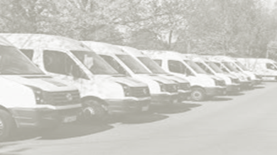

 | Arrendados | Propios | Subtotal
Pickup | 1 | 1 | 2
Sedán | 2 |  | 2
Van | 5 | 1 | 6
Racer
Motos
Cuatri
Van
Racer
Ambulancia
Cargo
Aerobote
Microbus
Torre
Camioneta
Total | 8 | 2 | 10
VEHÍCULOS DE
GUERRERO

